Slide 1
Participation Campus Franz STOCK à l’APR PATAMIL Centre Val de Loire
Bilan 2021-2025 , Campus Franz STOCK
28630 Chartres-Mignières
BTSA DATR Développement, Animation des Territoires Ruraux

Slide 2
Présentation
Participation contextualisée du Lycée Franz STOCK à l’APR PATAMIL
Activités menées et contenus dispensés
Apports, bénéfices et paroles de témoins
Perspectives

Slide 3
1. Participation contextualisée du Campus Franz STOCK à l’APR PATAMIL
BTSA DATR comprenant un module d’enseignement spécifique, proposé par l’établissement, appelé MIL (Module Initiative Locale) validé en juin 2021 par les autorités hiérarchiques relevant du MASA (DGER):
« Solidarité Internationale : participation au projet de recherche PATAMIL »
Le MIL vise à permettre le développement d’une compétence professionnelle ou d’une ouverture sur des réalités sociales ou culturelles, sur des sciences ou des technologies contemporaines.
Partenariat associatif régional : l’ECSI est une composante incontournable des missions dédiées à l’enseignement agricole. Le Campus Franz STOCK est partenaire du RRMA CENTRAIDER et approché par l’association ASIE, partie prenante du projet de recherche PATAMIL, soutenu par le Conseil Régional Centre Val de Loire.
Approche pédagogique des SALD Systèmes Alimentaires Locaux et Durables

Slide 4
Approche pédagogique des SALD Systèmes Alimentaires Locaux et Durables
Formation BTSA DATR caractérisée par des apports liés à l’accès à l’alimentation auprès des territoires ruraux par la mise en œuvre d’initiatives et de dispositifs reliés au couple Alimentation et Territoire.
Dernières dispositions politiques (loi EGALIM…) et récentes crises sanitaires interrogent les acteurs (producteurs et consommateurs) en la matière.
Sensibilisation à l’existant local (exemple PAT Projet Alimentaire Territorial) pour mesurer la transférabilité du modèle vers une dimension internationale.

Slide 5
2. Activités menées et contenus dispensés
Objectifs généraux :
Sensibilisation aux notions d’ECSI, via l’EDD, pour s’inscrire dans des dynamiques reliées aux ODD (n°2 Faim « zéro », n°6 Eau propre et assainissement et n°10 Inégalités réduites)
Mission d’ambassadeurs en assurant des actions de communication et de promotion événementielles en Eure et Loir et en région Centre Val de Loire
Appropriation des dimensions culturelles propres à l’alimentation, ici et là-bas

Slide 6
Calendrier des interventions et actions menées
01/06/2021 Lancement du projet avec une délégation ASIE et partenaires stratégiques du campus Franz STOCK
24/09/2021 Intervention de Chloé RIGAL présentation du Tamil Nadu sous les dimensions culturelles et socio-économiques
26/01/2022 Accueil participants APR PATAMIL avec Olivier ROLLIN Villa Rabelais de Tours
25/03/2022 Soirée Sari et Sitar au campus Franz Stock
29/04/2022 Sensibilisation aux enjeux géopolitiques autour de la ressource EAU par Baptiste-Marie CATHERINE et Anaïs REMOND, droits de l’environnement, préparation des plaidoyers sur l’eau
05/09/2022 Sensibilisation ODD, fresque du climat

Slide 7
20/09/2022 Sortie Villa Rabelais, Tours. Présentation rôles de l’IHECA, PAT Pays des Châteaux (Blois), études de terrain Jawadhu Hills
24 et 25/01/2023 Enregistrement capsules vidéo Eau et Terre, équité alimentaire
24/03/2023 Venue grand témoin Serge GIRARD (expériences personnelles, considérations environnementales…)
05/04/2023 Visio et échanges avec Pondichéry suite aux enquêtes « pratiques alimentaires ici et là-bas » (Lycée en Forêt de Montargis)
02/05/2023 Présentation étudiants BTSA capsules EAU et TERRE, ASIE et Centraider

Slide 8
31/05 et 01,02/06/2023 Participation indirecte aux huitièmes rencontres Convention Internationale de l’Histoire et des Cultures de l’Alimentation- Tours
21/11/2024 Soirée EAU Campus Franz STOCK Festival des Solidarités, collectif solidaire de Chartres, ASIE (situation écologique et sociale de la mer d’Aral), Foyer de vie Gérard Vivien Courville sur Eure
21/01/2025 Etat des lieux du programme de recherche PATAMIL au Tamil Nadu, activités liées à l’engagement pour l’environnement

Slide 9
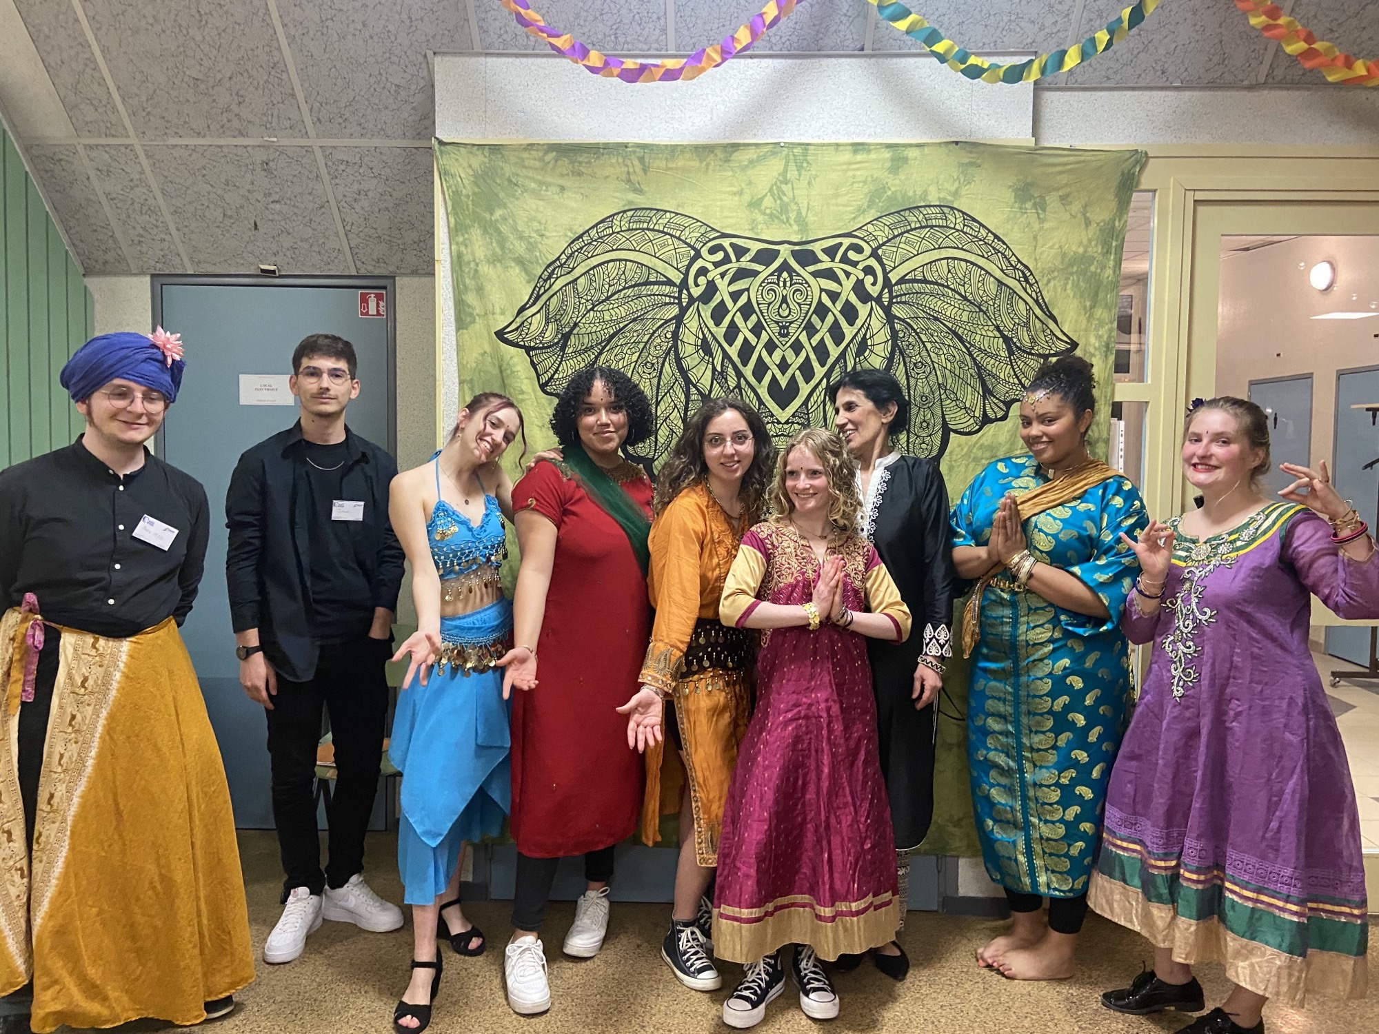
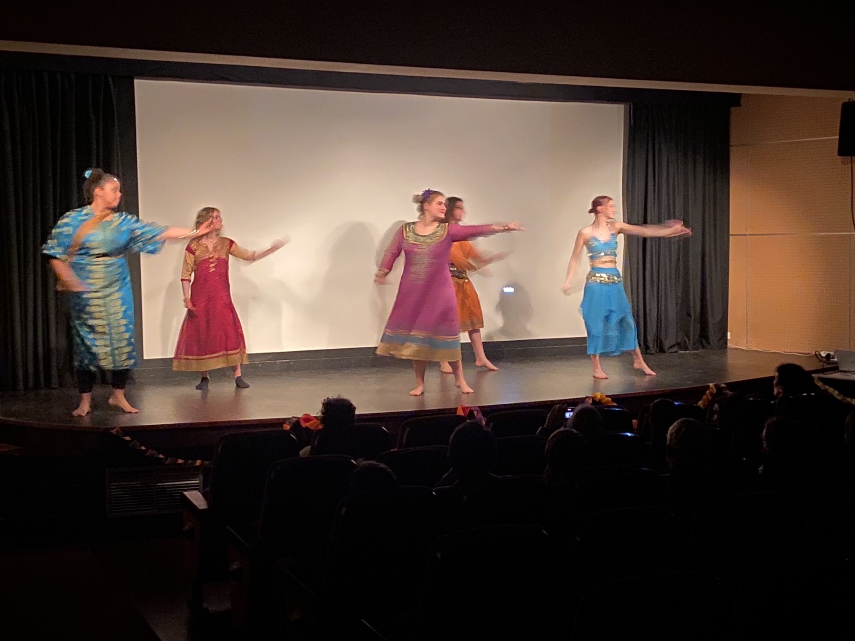
25/03/2022. Soirée Sari et Sitar organisée par les étudiants et étudiantes DATR :

Slide 10
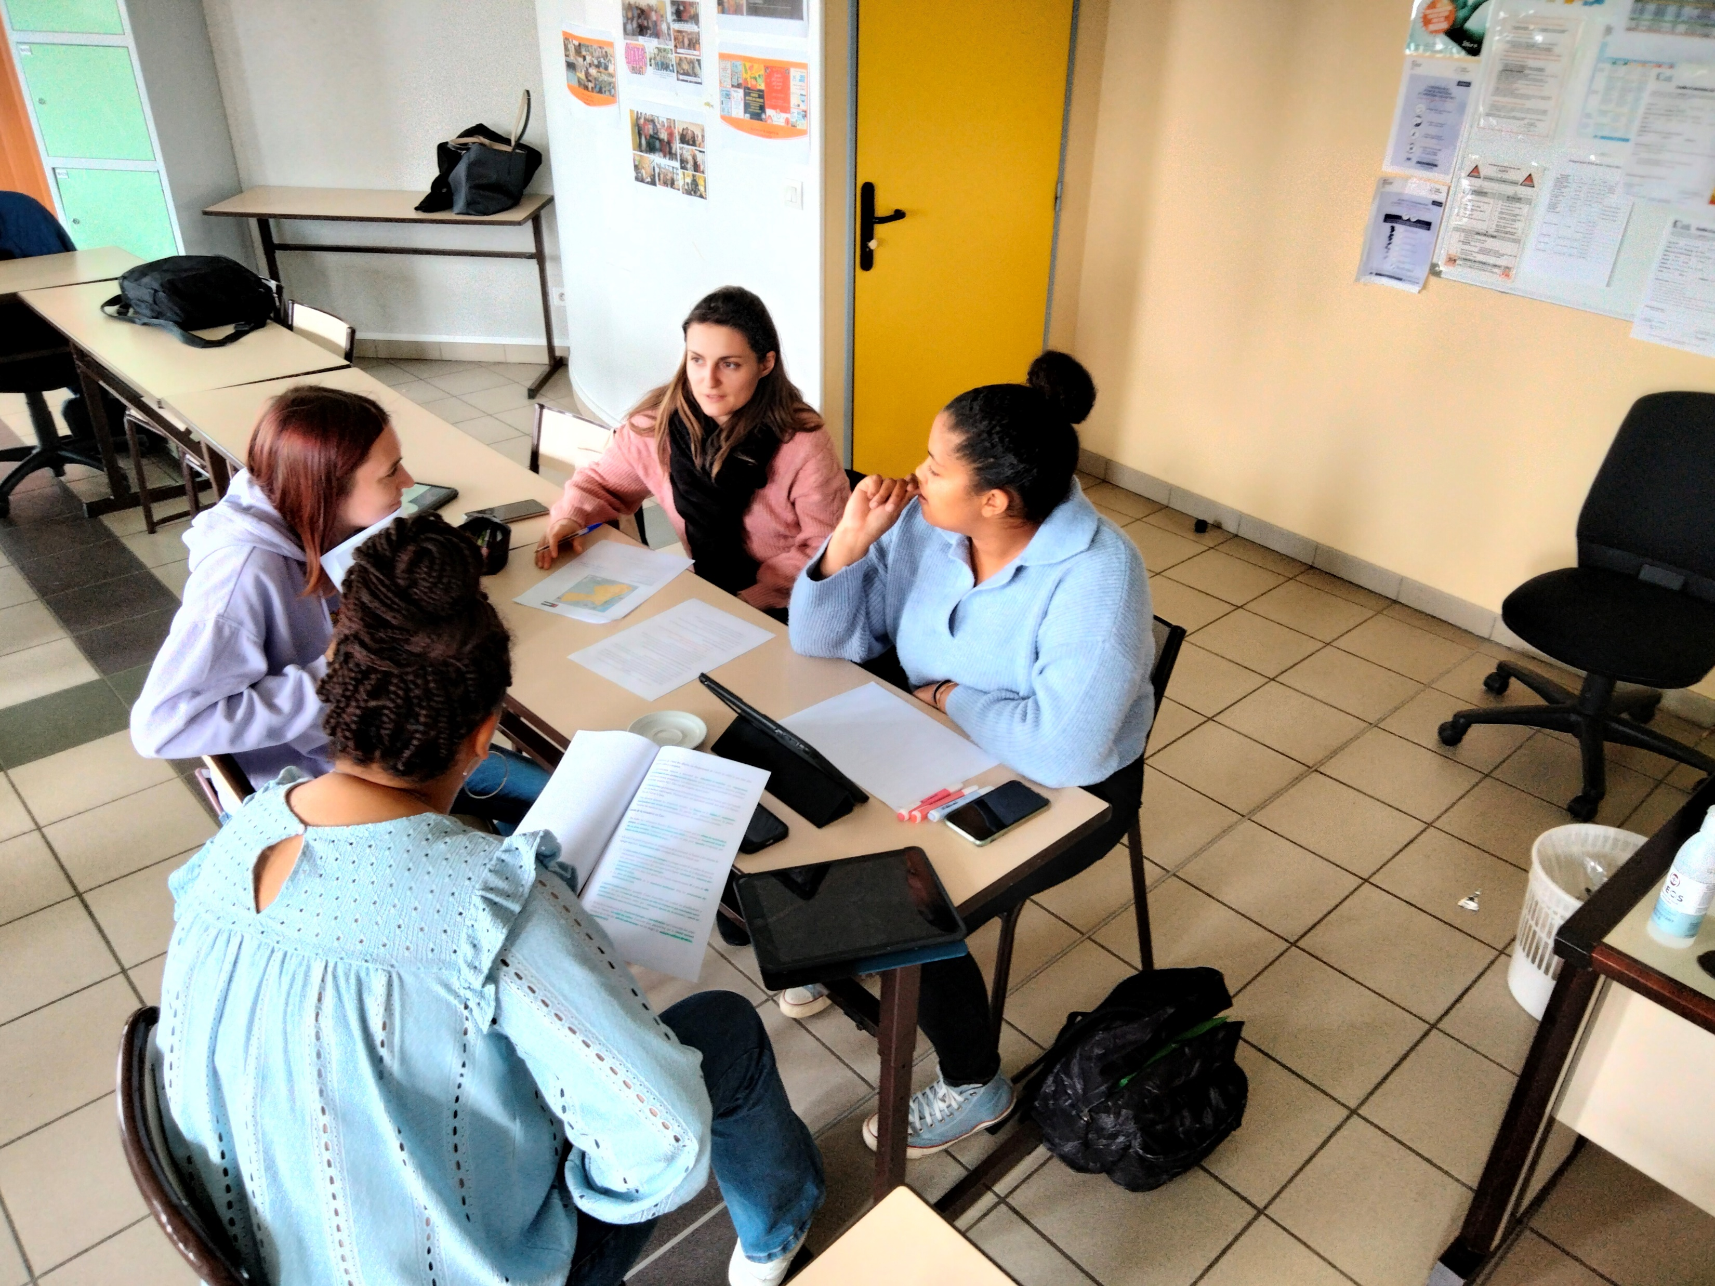
29/04/2022. Sensibilisation aux enjeux géopolitiques autour de la ressource EAU par Baptiste-Marie CATHERINE et Anaïs REMOND, Droit de l’environnement. Plaidoyers sur l’eau.
05/09/2022. Sensibilisation ODD, atelier Fresque du climat (délégation ASIE, personnes ressources) :

Slide 11
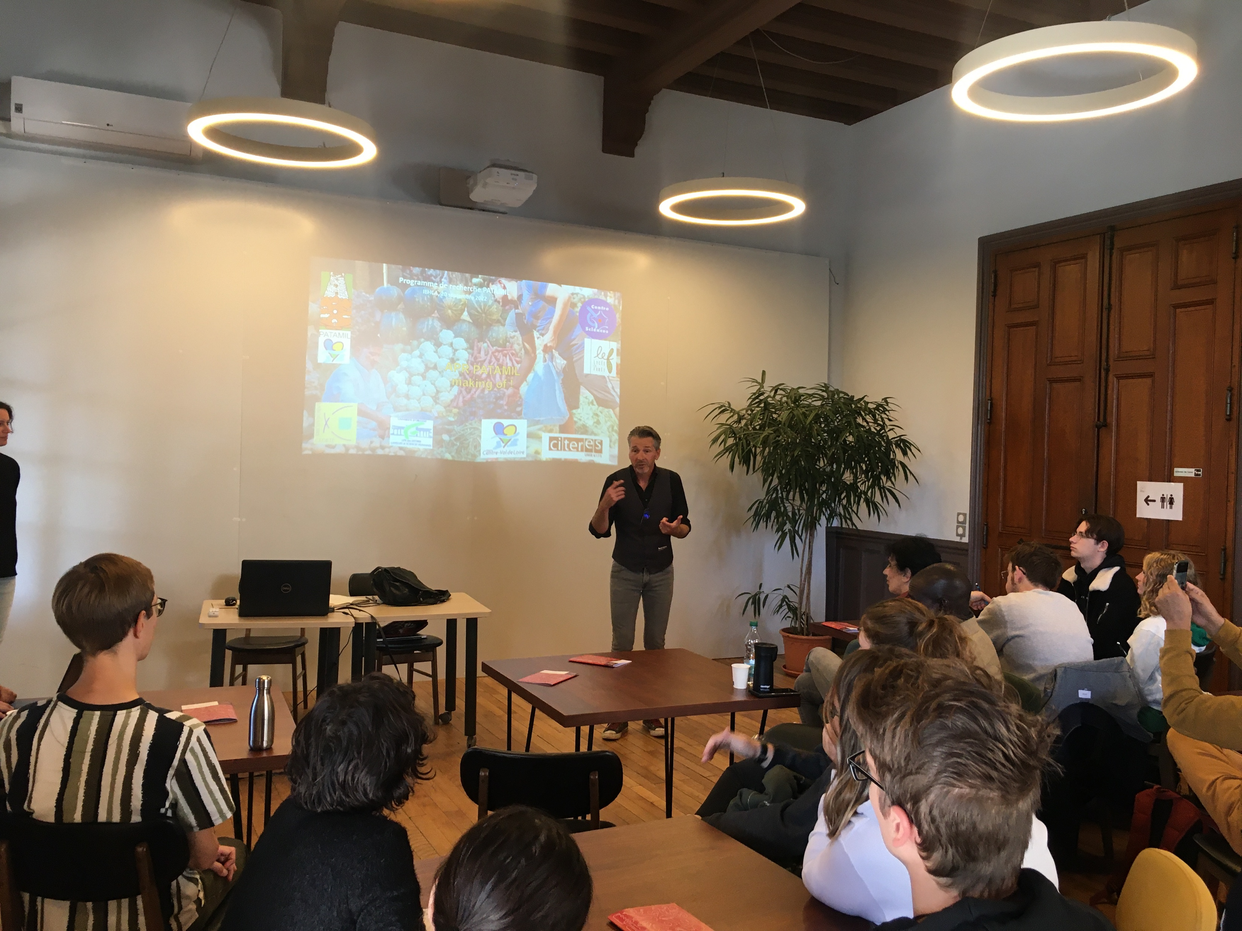
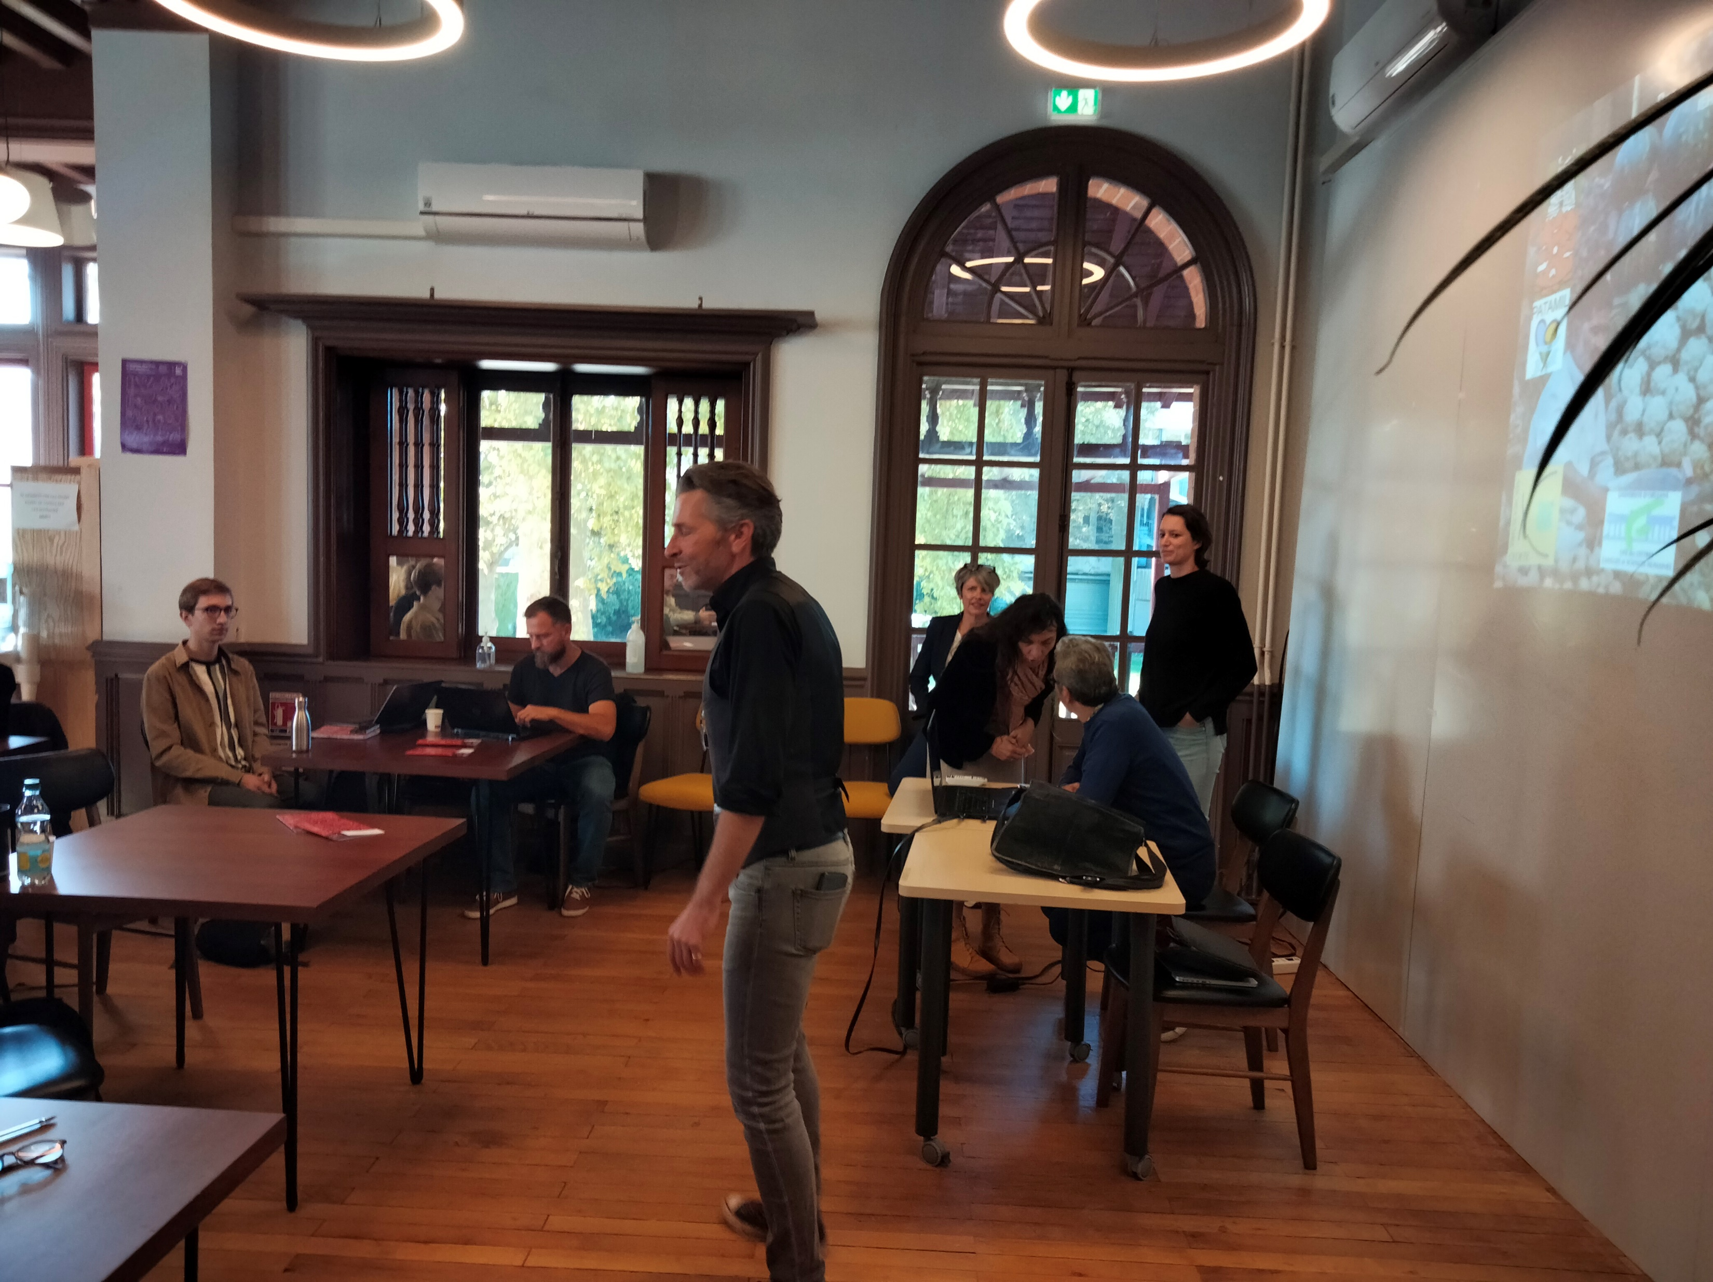
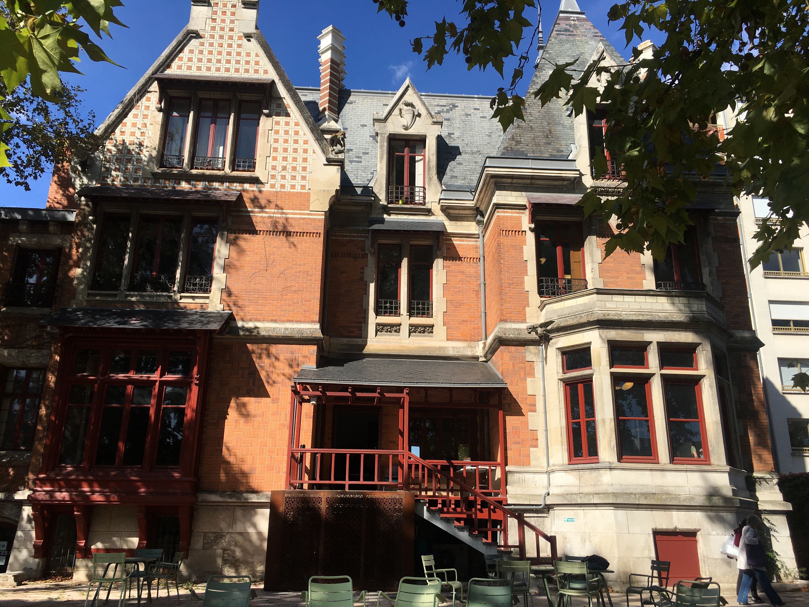
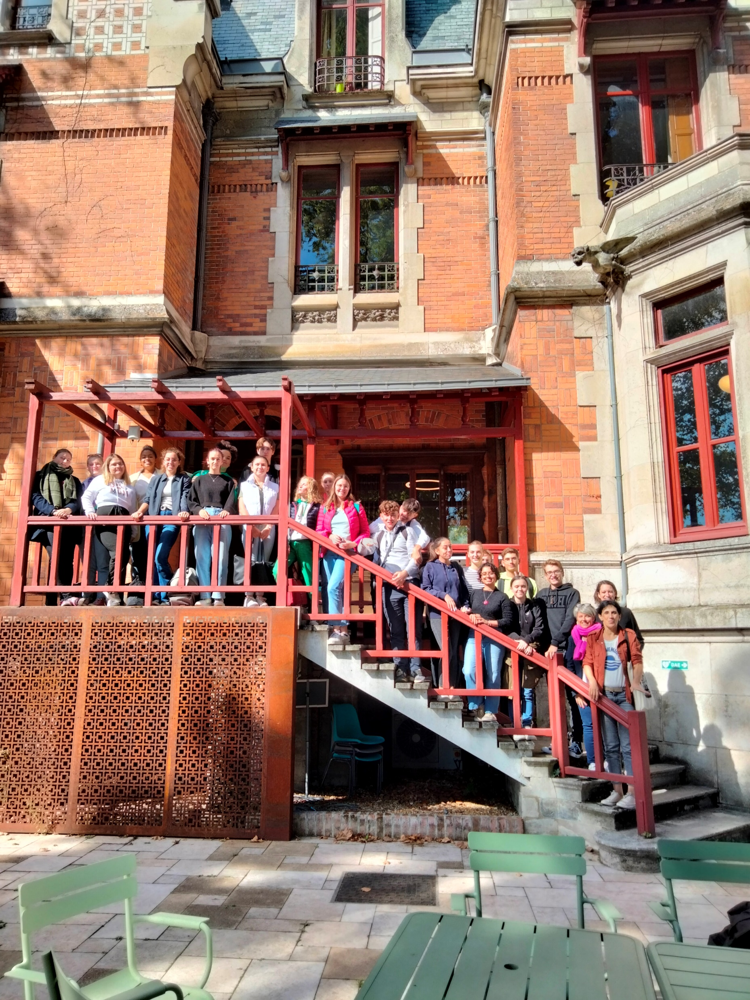
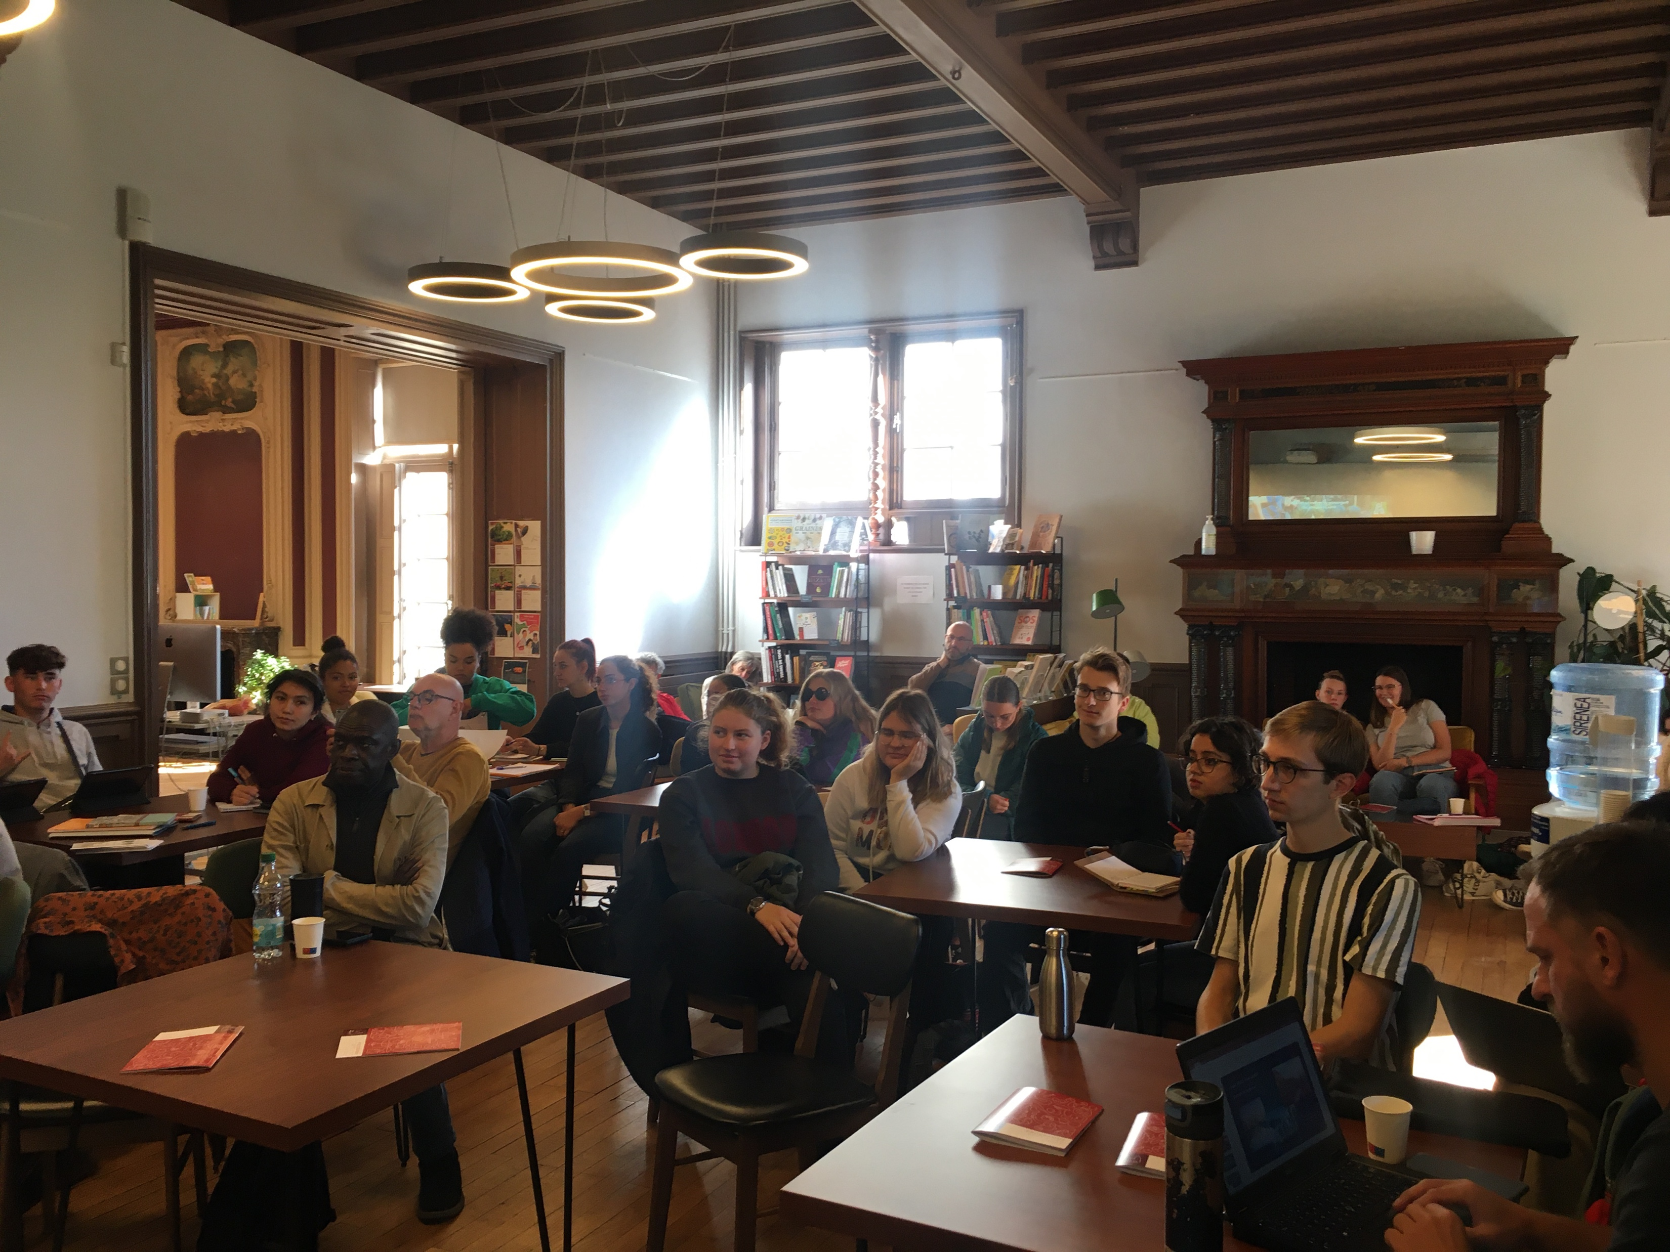
20/09/2022 Sortie Villa Rabelais, Tours. Présentation rôles de l’IHECA, PAT Pays des Châteaux (Blois), études de terrain Jawadhu Hills

Slide 12
20/09/2022. Déplacement IHECA Villa Rabelais Tours.
Présentation enseignants-chercheurs Tamil Nadu, Jawadhu Hills, accompagnement de la recherche pluridisciplinaire en alimentation (Food Studies)
Présentation outils d’analyse du suivi des pratiques alimentaires en région Centre Val de Loire : PETR Centre Cher et PAT Pays des Châteaux
Deux constats majeurs pour la situation au Tamil Nadu :
Agriculture respectueuse de l’environnement et des producteurs, constituée de denrées de qualité, provenant de circuits courts (populations aisées)
Produits de moins bonne qualité souvent transformés, venant de loin et issus de pratiques agricoles peu respectueuses de l’environnement (populations peu aisées et démunies)

Slide 13
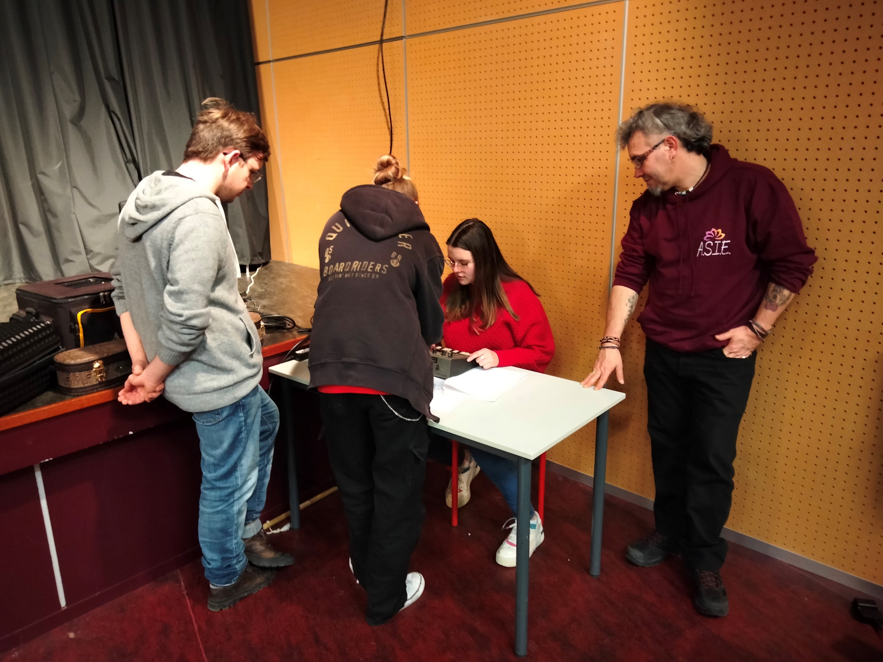
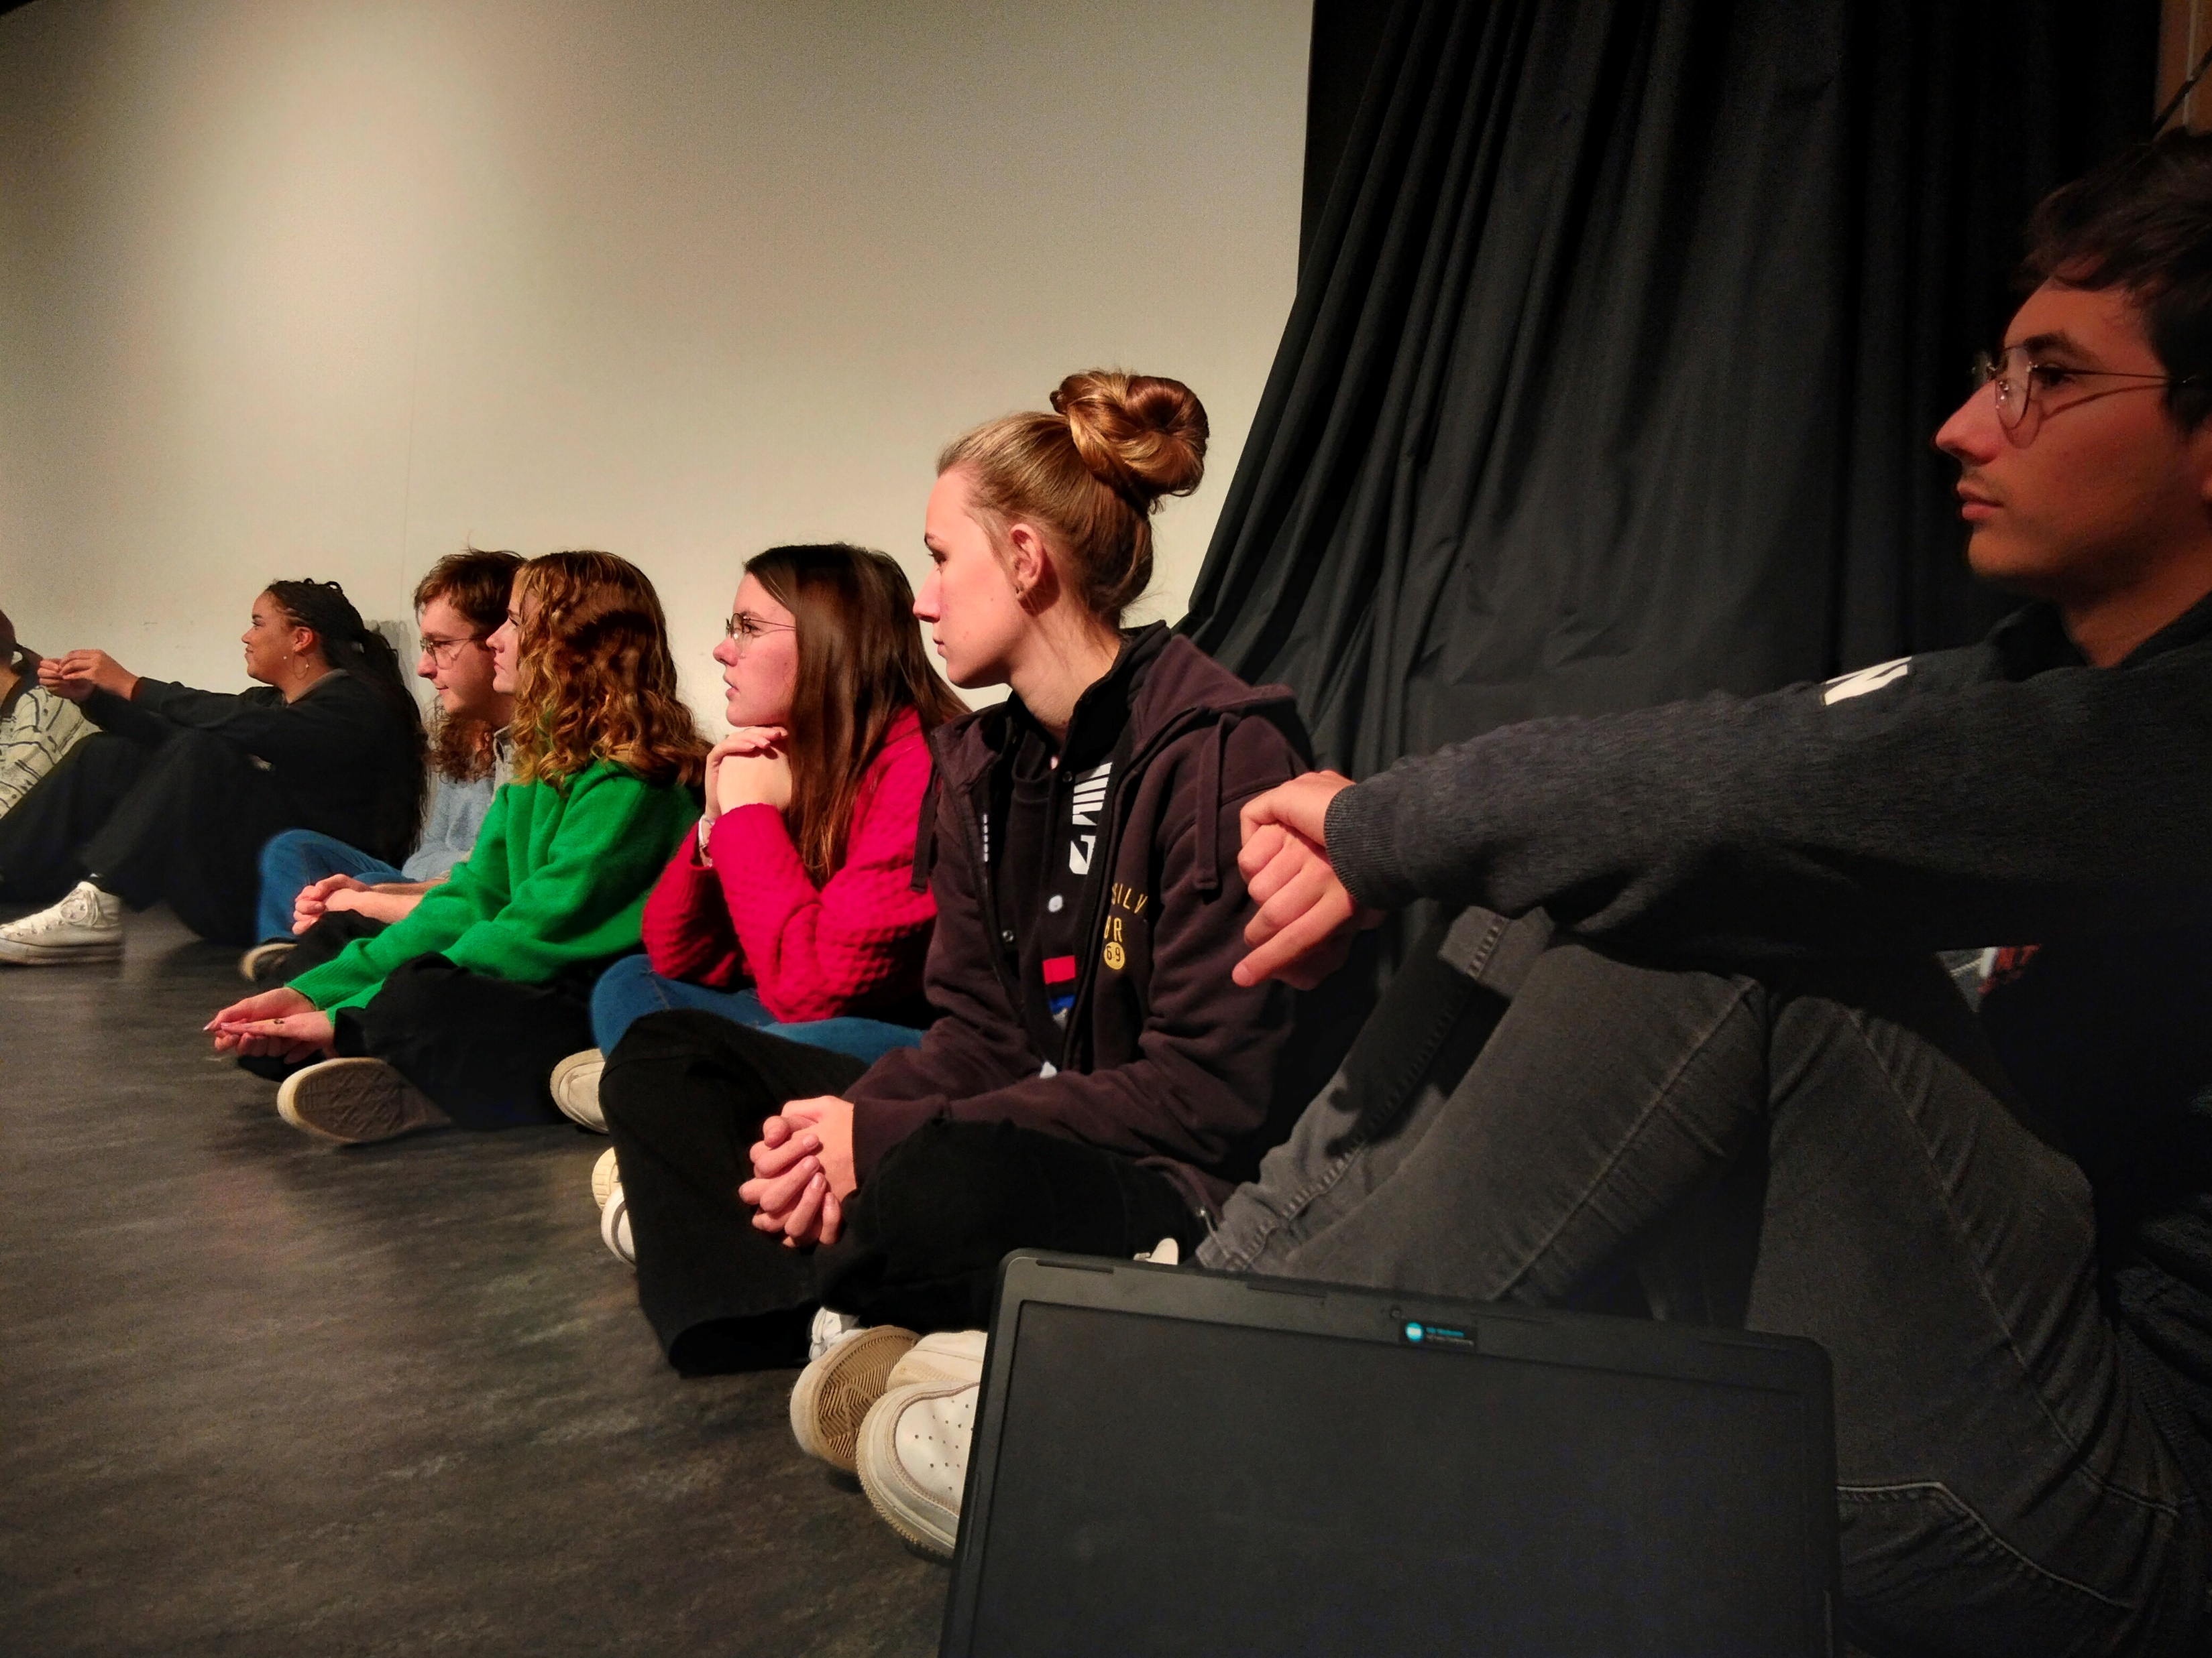
24 et 25/01/2023. Enregistrement LFS capsules vidéo sur les thématiques Equité alimentaire, accès à l’eau et EDD en général, en présence d’Adrienne BONNET comédienne, Anaïs ENSHAIAN cinéaste et Ziako compositeur et musicien :

Slide 14
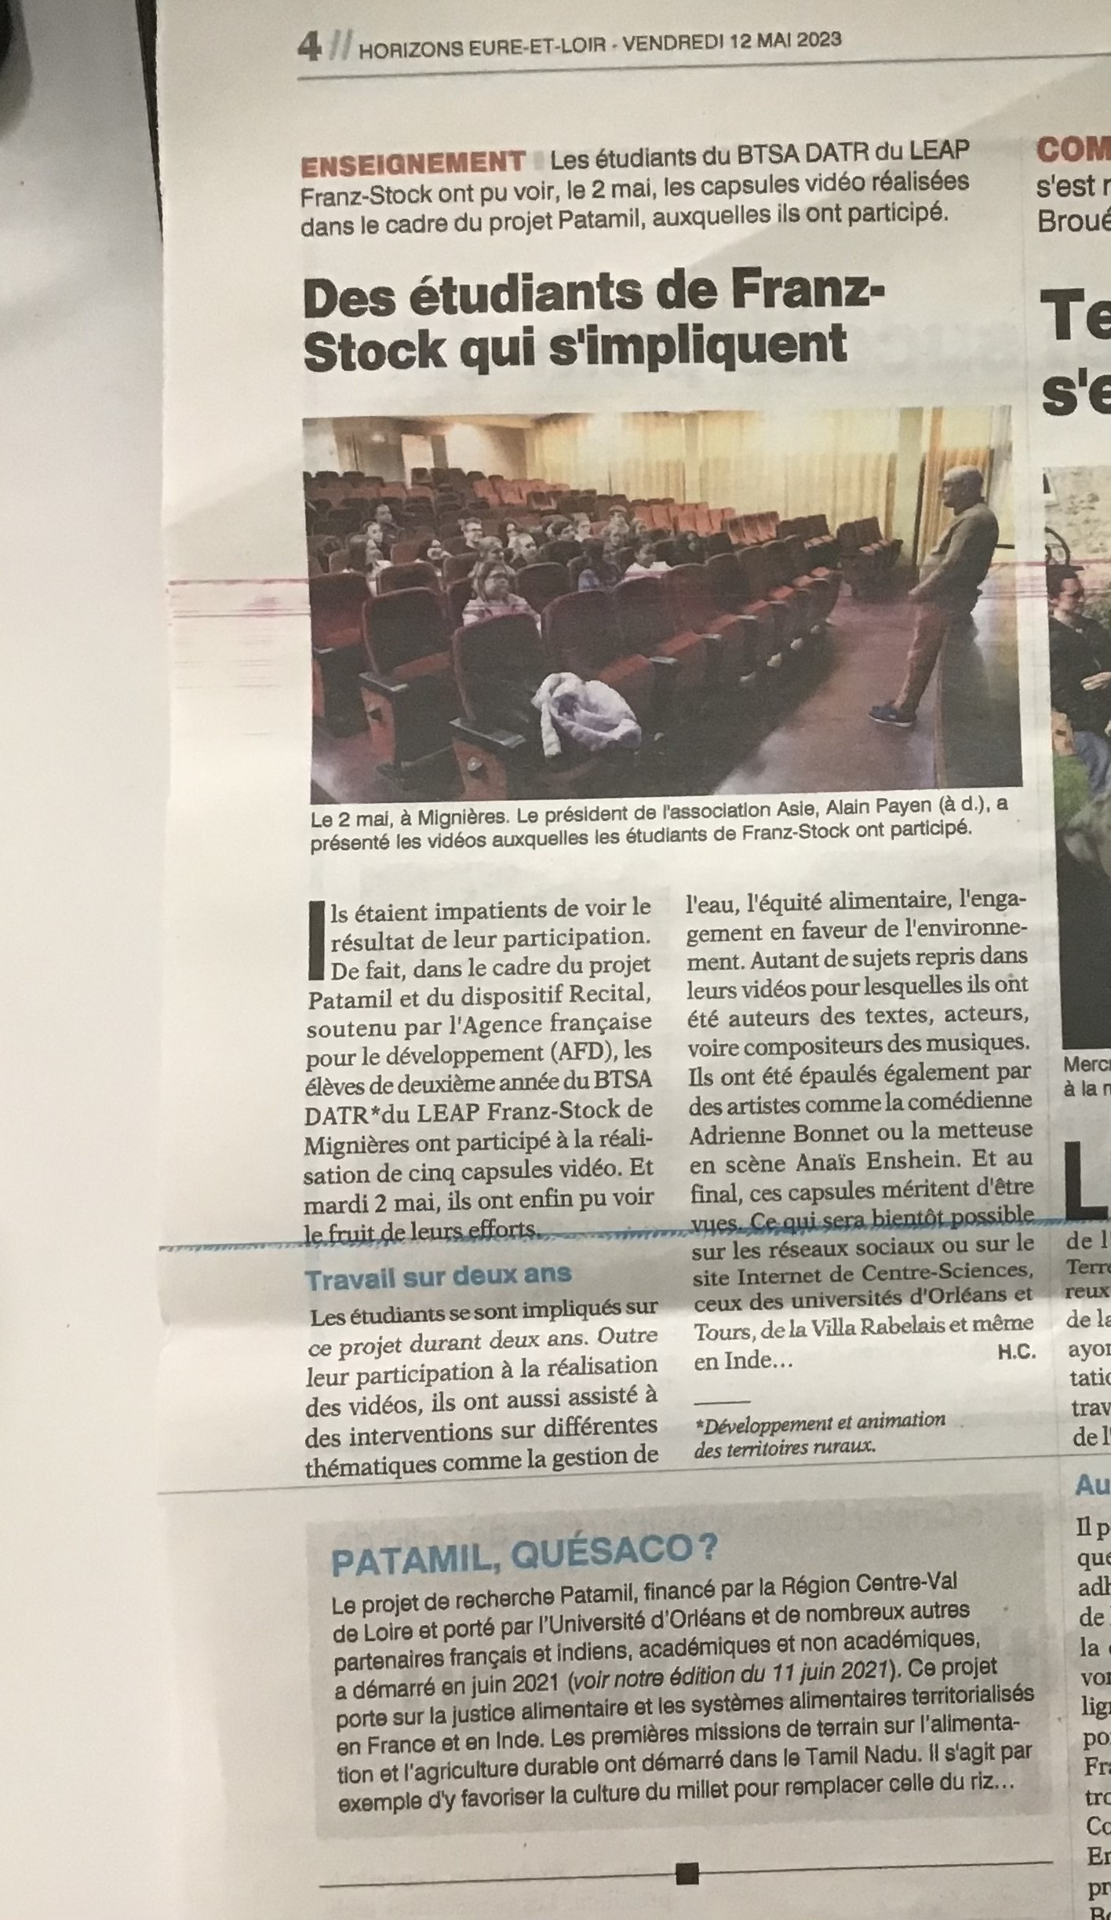

Slide 15
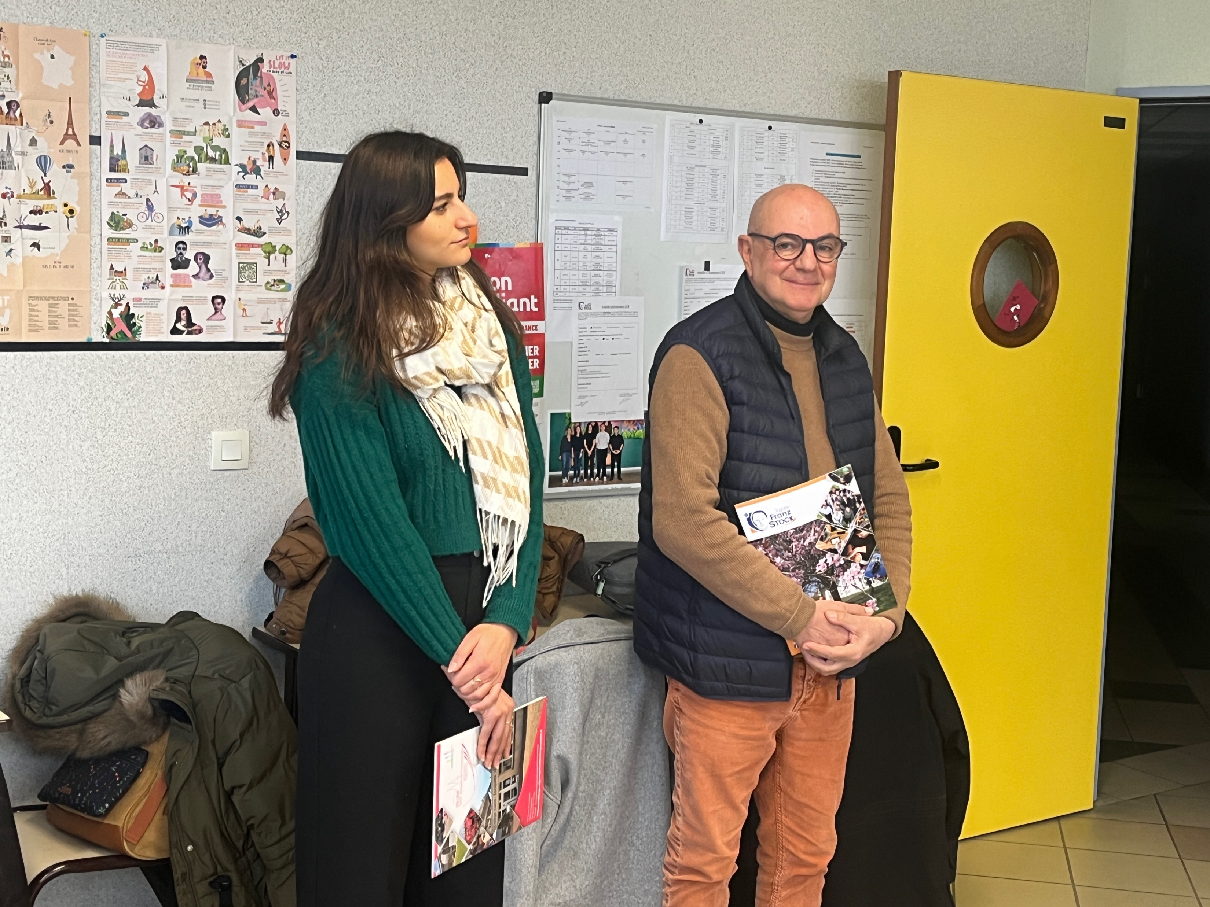
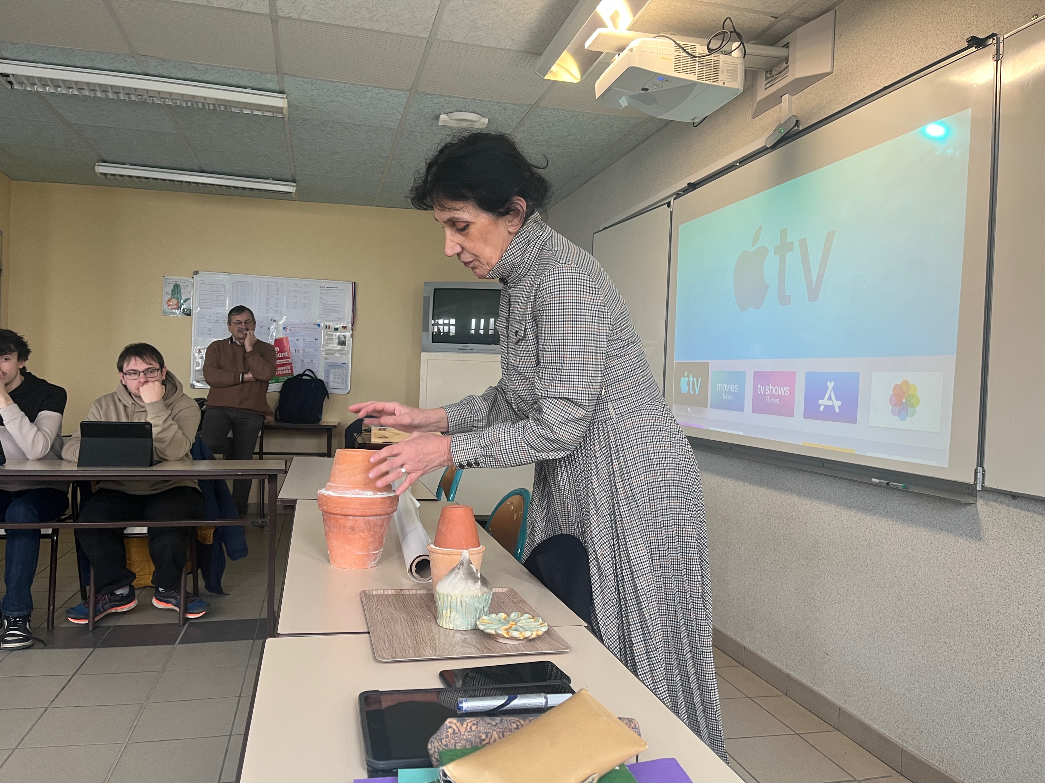
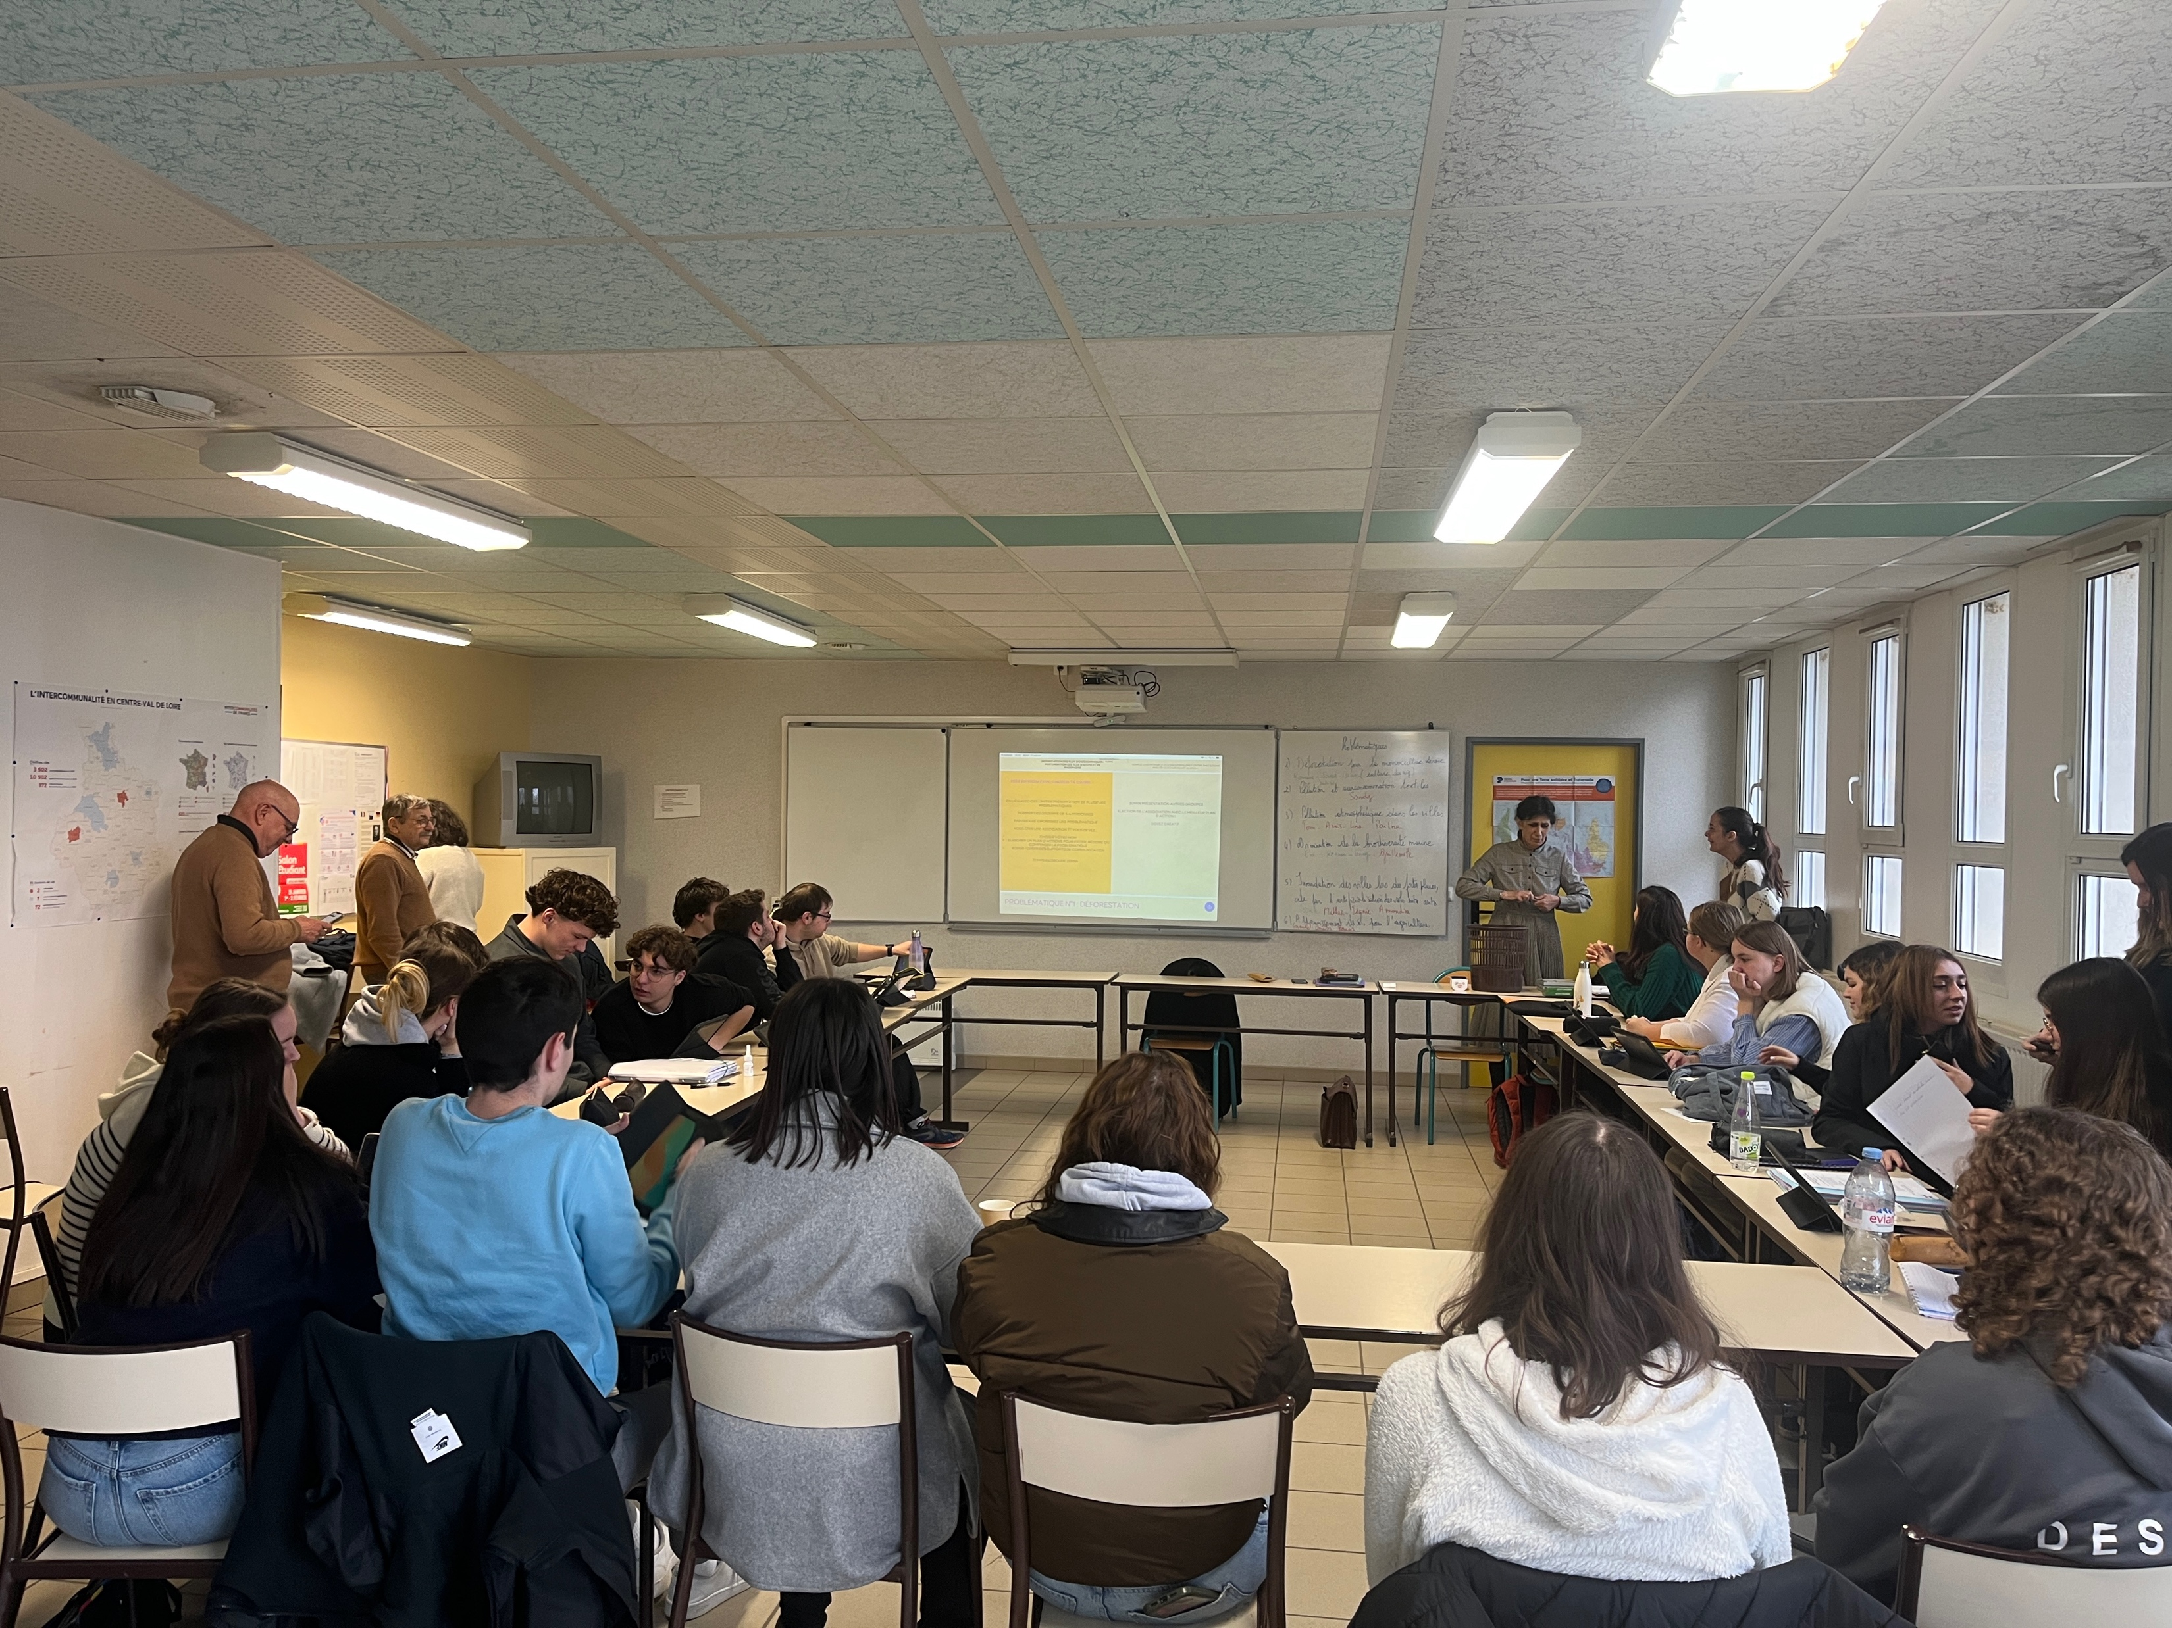
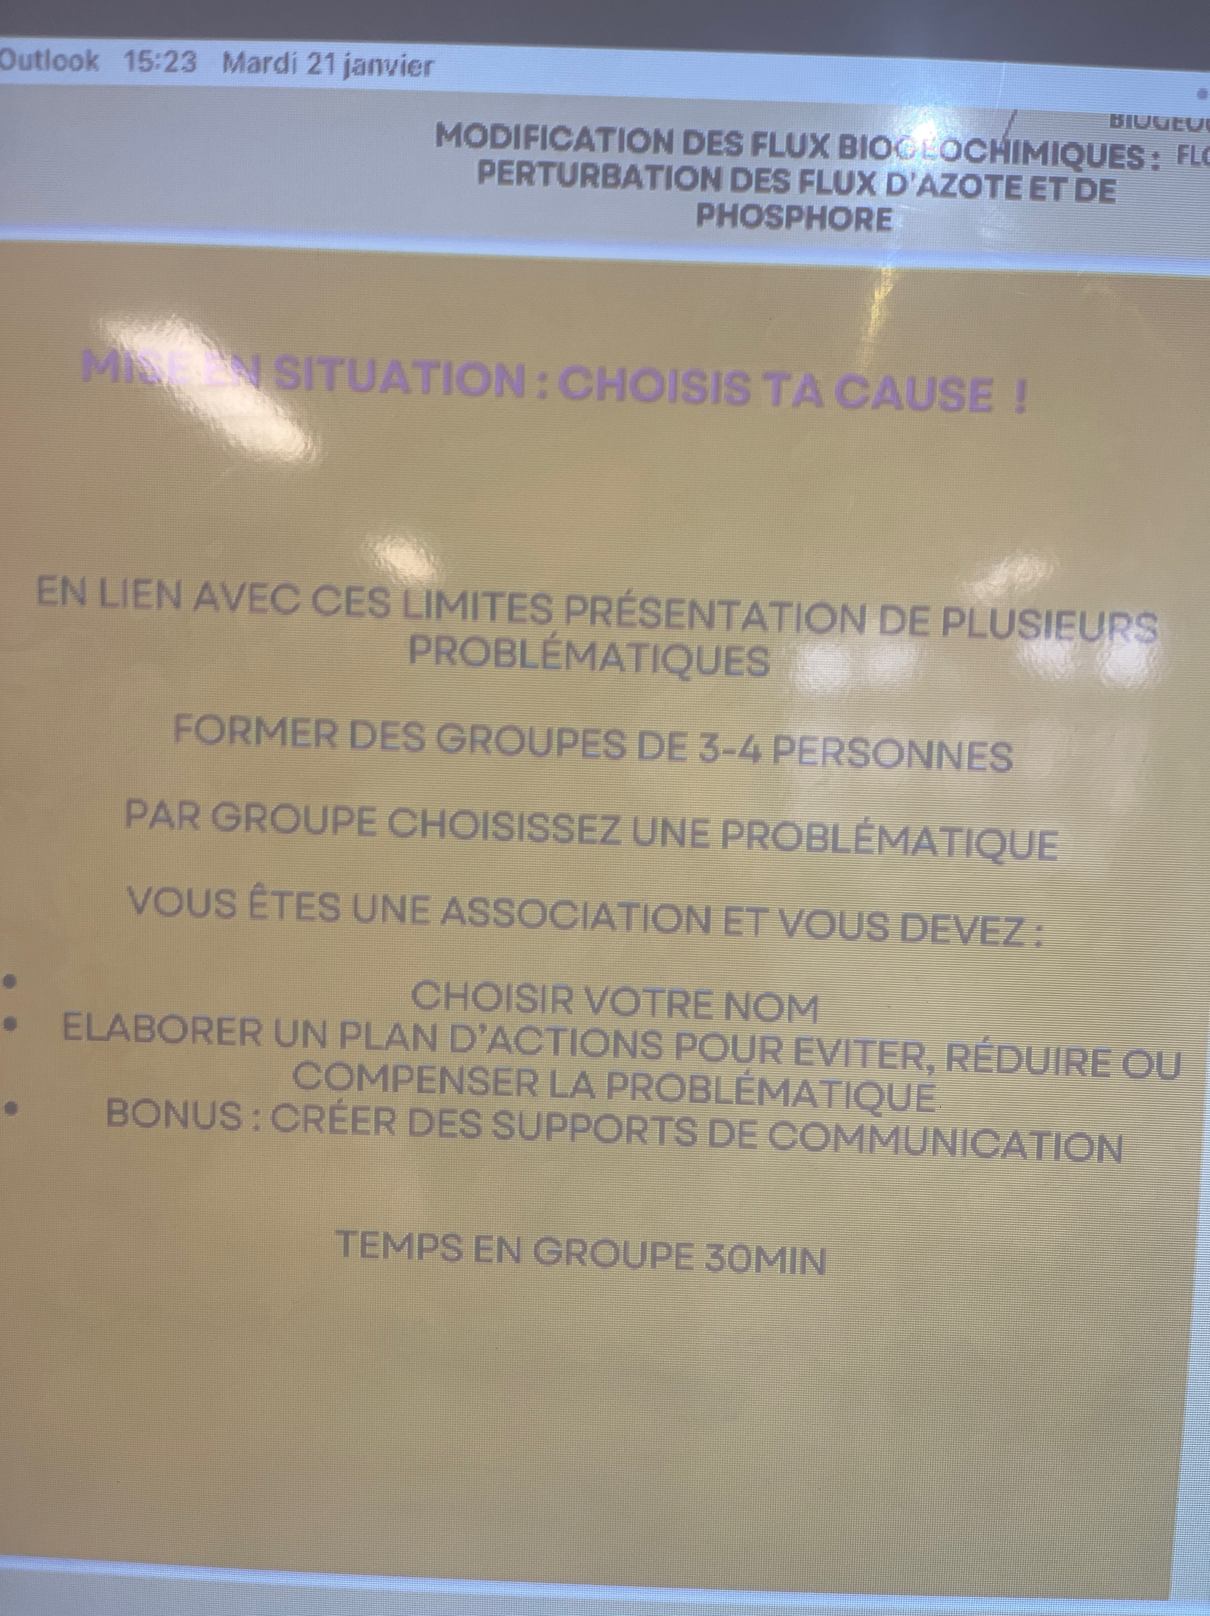
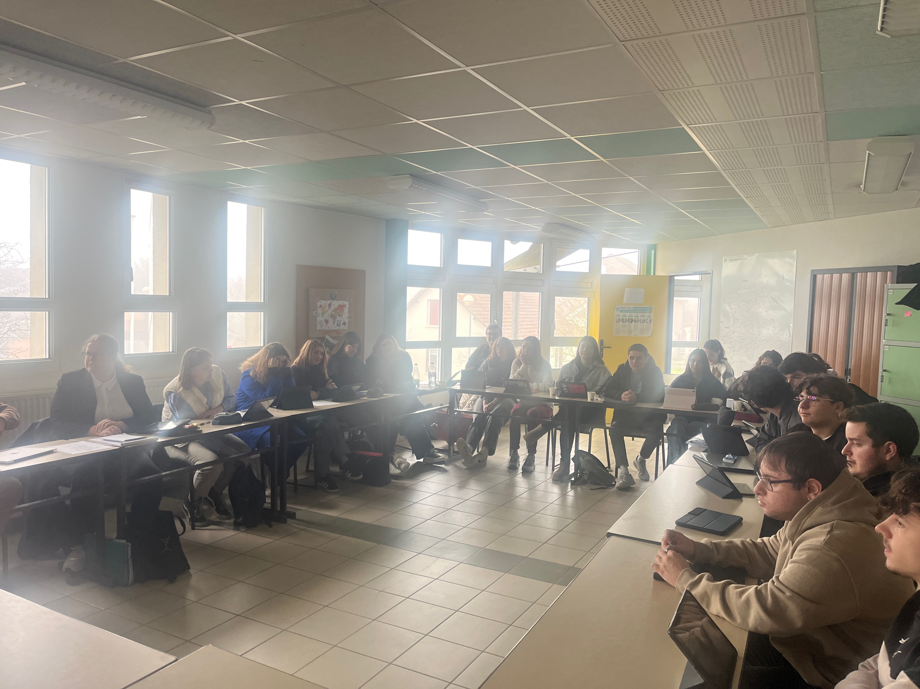
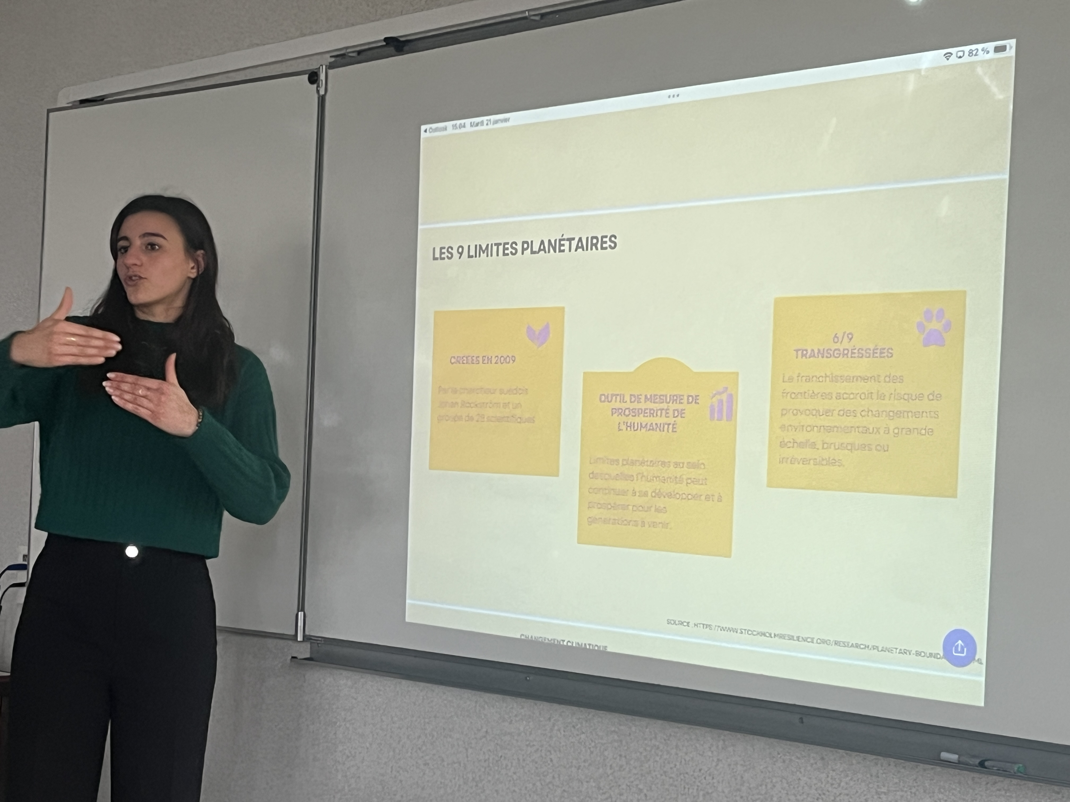
21/01/2025 Etat des lieux du programme de recherche PATAMIL au Tamil Nadu, activités liées à l’engagement pour l’environnement

Slide 16
3. Apports, bénéfices et paroles de témoins
Au titre de l’EDD :
Dimension d’apprentissage cognitif
Activités favorisant la conscientisation de la problématique « Nourrir le monde », l’approche multi-partenariale des pratiques de production, distribution, commercialisation et consommation alimentaires ici et là-bas (Appui Festival AlimenTERRE proposé par le CFSI)
Dimension d’apprentissage comportemental
Situations éclairant la posture individuelle et collective d’adoption de mesures vertueuses en termes de pratiques alimentaires (information, lutte contre le gaspillage alimentaire, relocalisation des modes d’approvisionnement…)
Dimension d’apprentissage social et émotionnel
Rencontres et échanges développant des valeurs et des attitudes liées à la durabilité et à la compassion

Slide 17
Au titre de la formation BTSA DATR poursuivie :
Enrichissement et contextualisation des apports théoriques
Compétences à s’inscrire dans un projet dimensionné et impactant
Reconnaissance à travers une épreuve de certification en contrôle continu, comptant pour l’obtention du diplôme (épreuve orale MIL)
Développement des aptitudes artistiques et d’expression
Promotion de l’engagement
Au titre de l’établissement :
Inscription soutenue de la participation annoncée dans le projet d’établissement 2018-2025 Axe 2 Favoriser l’innovation pour accompagner les évolutions sociétales(ancrer le développement durable et une dimension solidaire dans les pratiques de l’établissement)
Attractivité pour l’offre de formations

Slide 18
Martin (étudiant BTSA présent lors des capsules vidéo) : « J’ai beaucoup apprécié ce projet !!!! Il s’agit pour moi d’un projet important pour sensibiliser aux problématiques de l’eau dans le monde. Mais également de découvrir de nouvelles cultures, notamment celles de l’Inde, nous avons eu aussi l’opportunité d’être sensibilisés à l’art. Je vous remercie infiniment pour cette découverte».
Lenny : « Les différentes interventions dans le cadre de PATAMIL m’ont apporté une nouvelle vision et une nouvelle ouverture sur la pauvreté dans le monde ».

Slide 19
4. Perspectives
Les jeunes étudiants peuvent valoriser cette expérience à travers les projets post BTSA suivants :
Mission de Service Volontaire Internationale
Missions solidaires
Engagements citoyens (associations, collectifs…)
Poursuite d’études (licences, masters) en lien avec l’ingénierie des actions de Solidarité Internationale
Le campus Franz STOCK noue un partenariat avec l’Institut de l’Engagement (Brevet Premiers secours de la planète…)
Participation du campus Franz STOCK au forum franco-brésilien « Sciences et Société »
Créations de jeux autour de l’ODD 12 (Au fil de la fibre textile !)

Slide 20
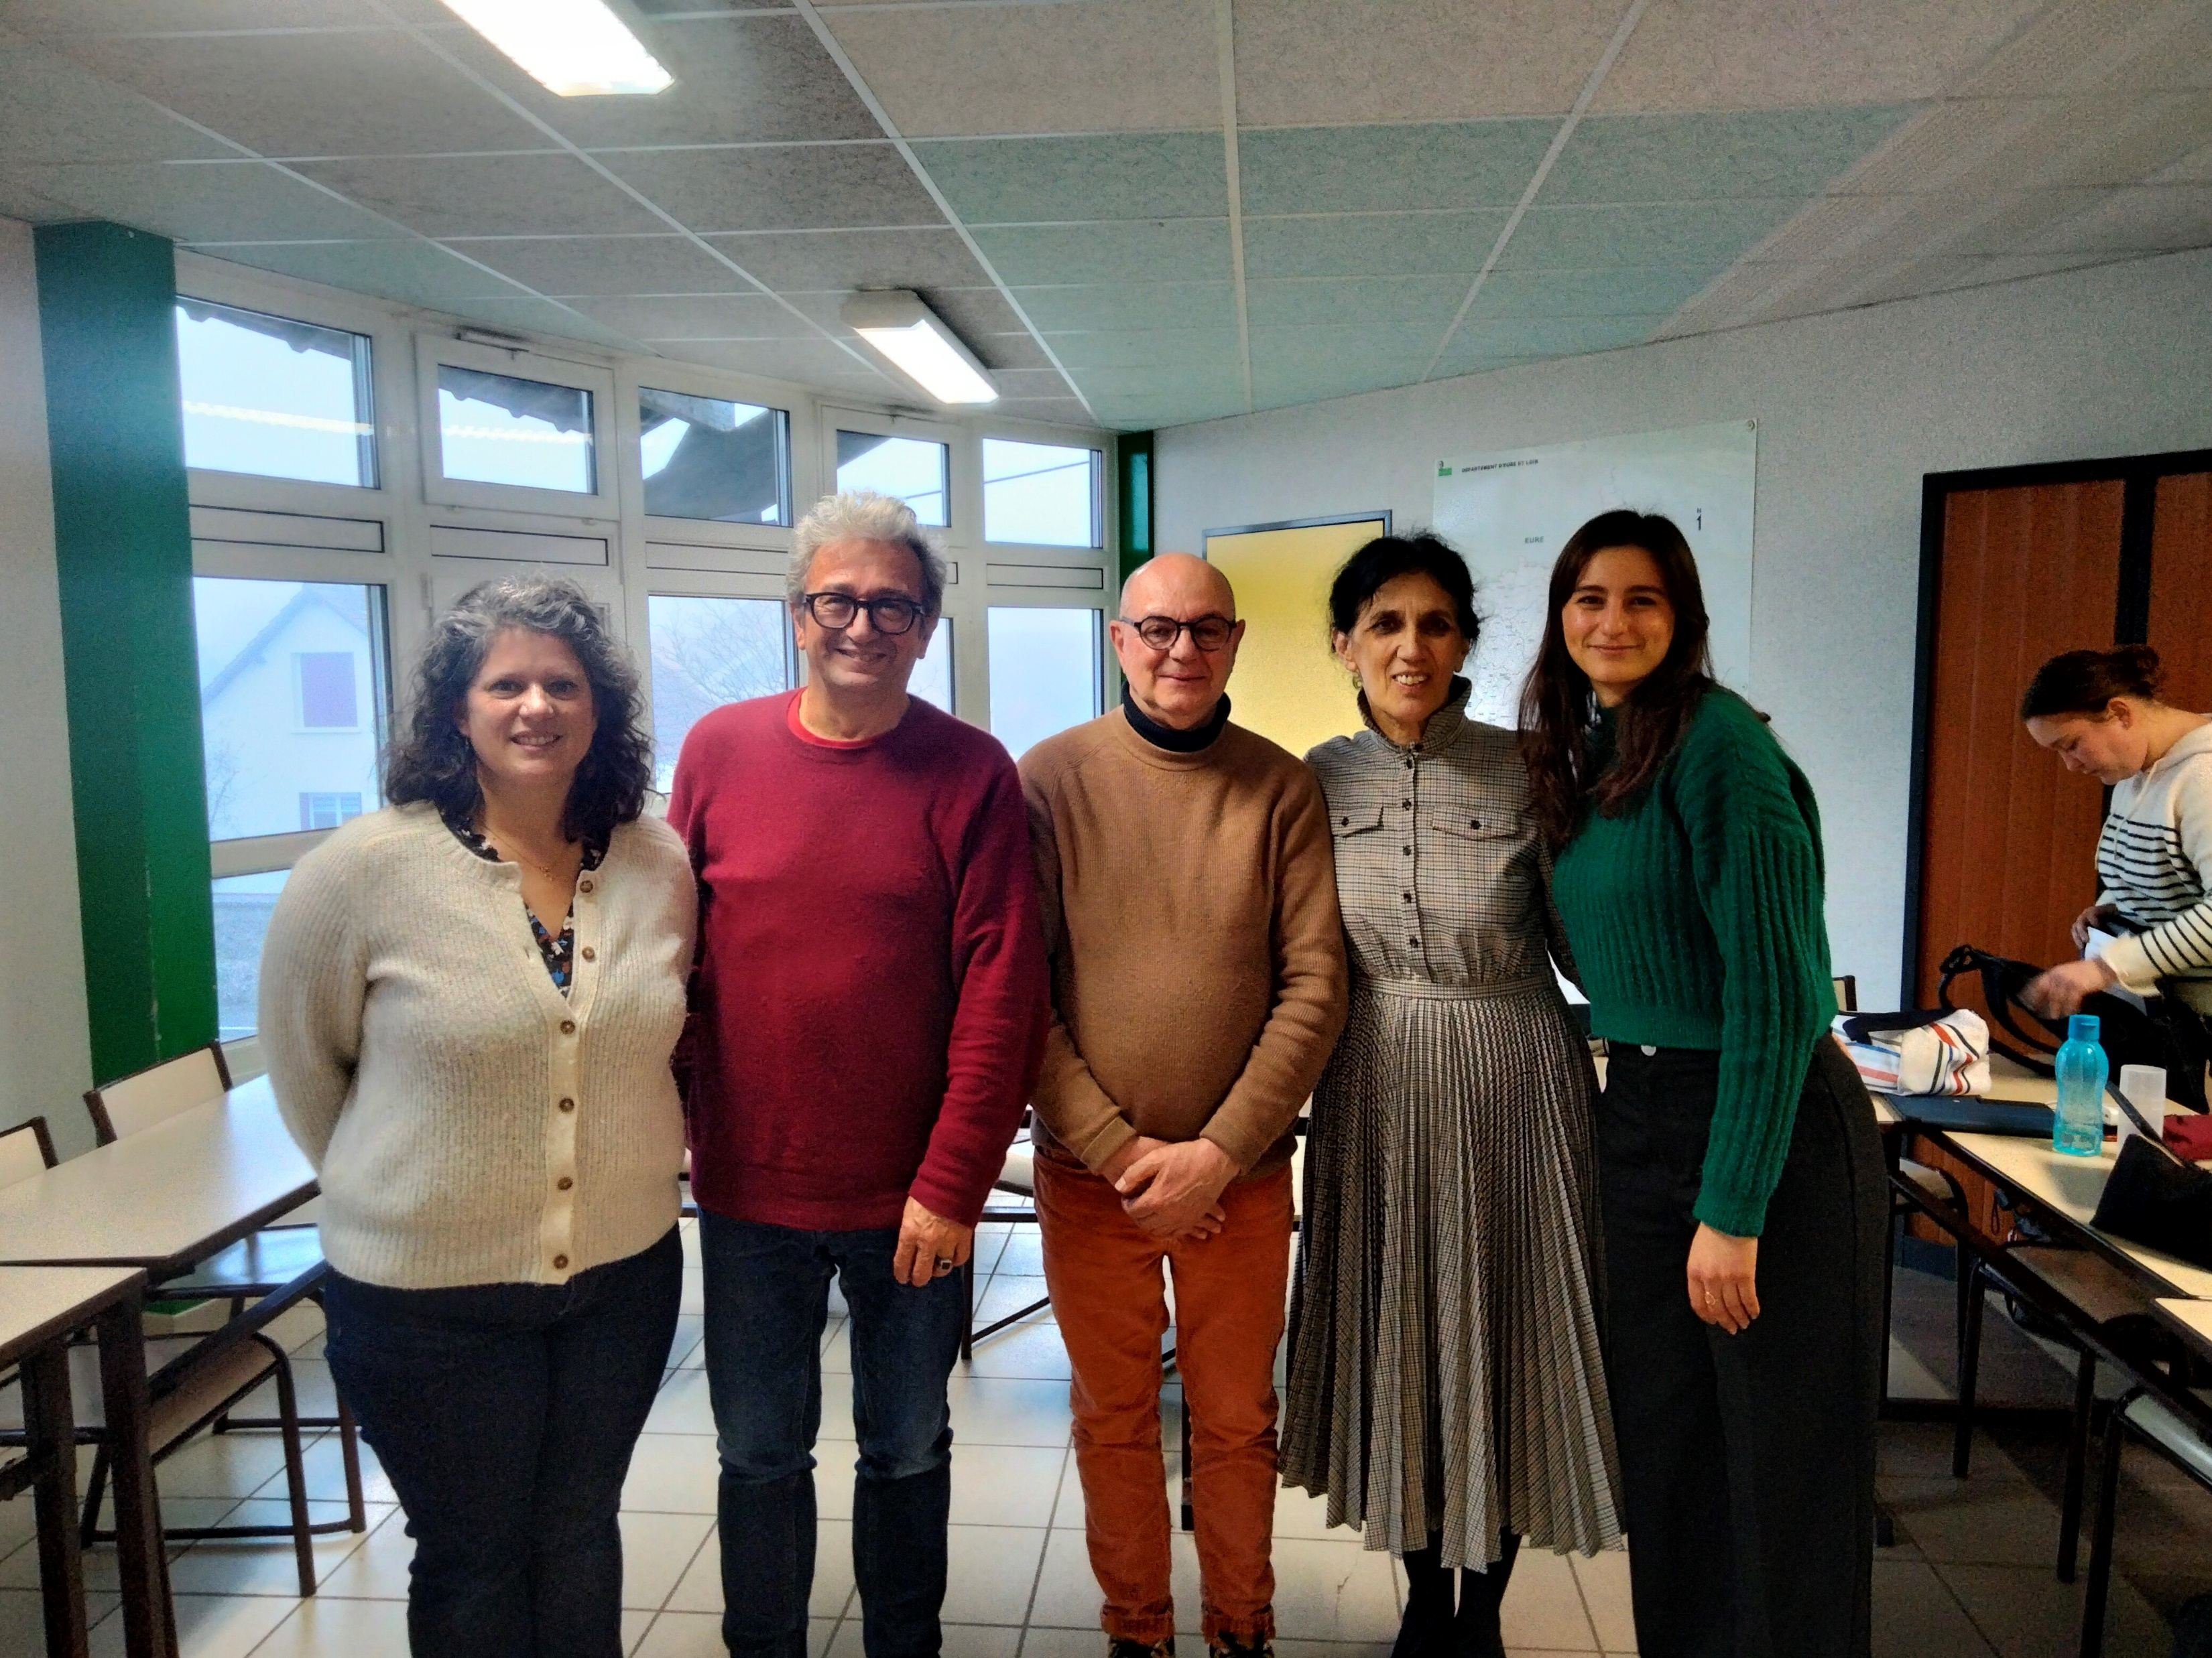
Merci !
Merci à Alain, Bertrand, Françoise, Adrienne, Anaïs (deux !), Baptiste-Marie, Aratim, Chloé, Jo, Olivier, Serge, Jennifer…( peut-être des oublis bien involontaires !)

